Slide 1





Sistema de Salud Colombiano
Catalina Zapata Florez

Slide 2




Motivación
Aportar al entendimiento de las desigualdades en el sistema de salud colombiano, respondiendo a las siguientes líneas de trabajo:
Comparación entre cobertura (régimen subsidiado/contributivo) y distribución de las IPS a nivel municipal
Acceso a nivel municipal a IPS de acuerdo con el nivel de complejidad
Asistencia de las personas a las IPS cuando tienen una enfermedad que no requiere hospitalización
Percepción de las personas sobre la calidad del servicio de la IPS

Slide 3








Fuentes de información
Herramientas

Slide 4

Resultados

Slide 5
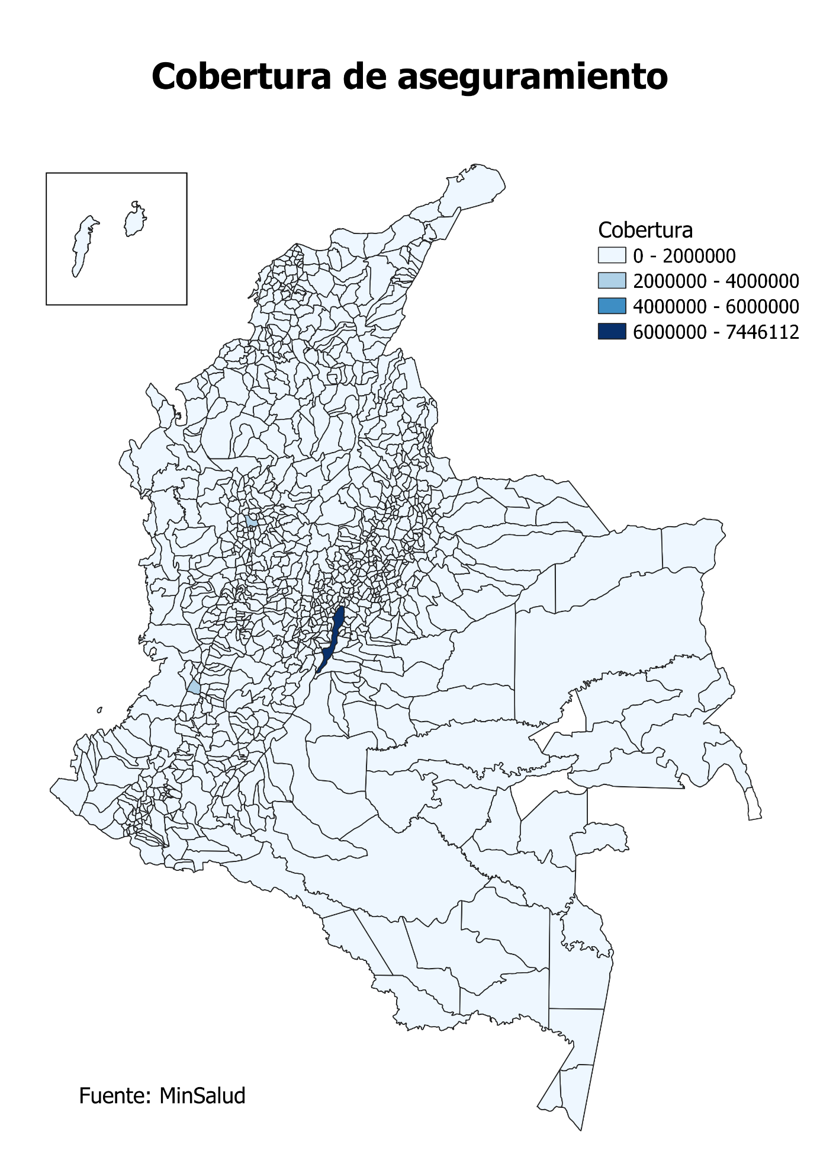
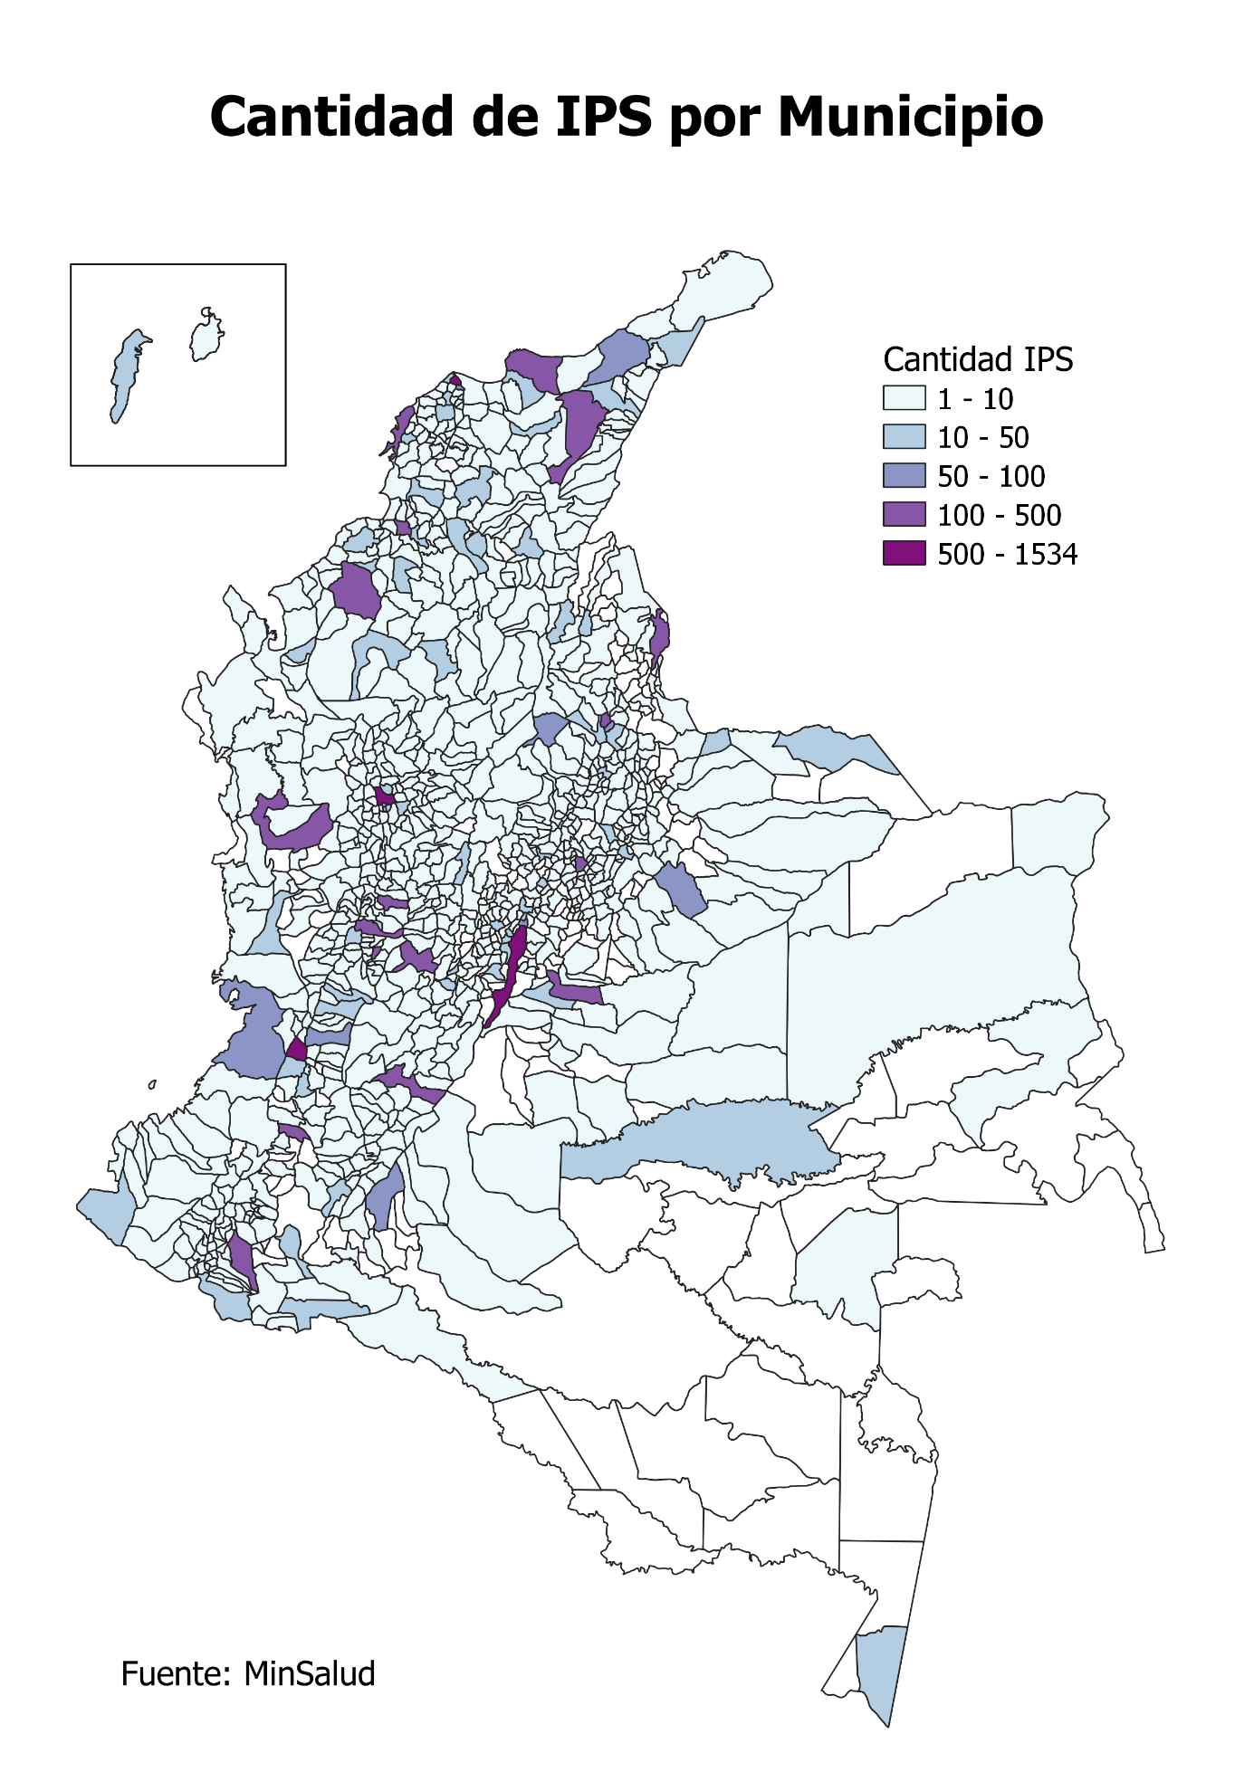
Cobertura aseguramiento e IPS

Slide 6
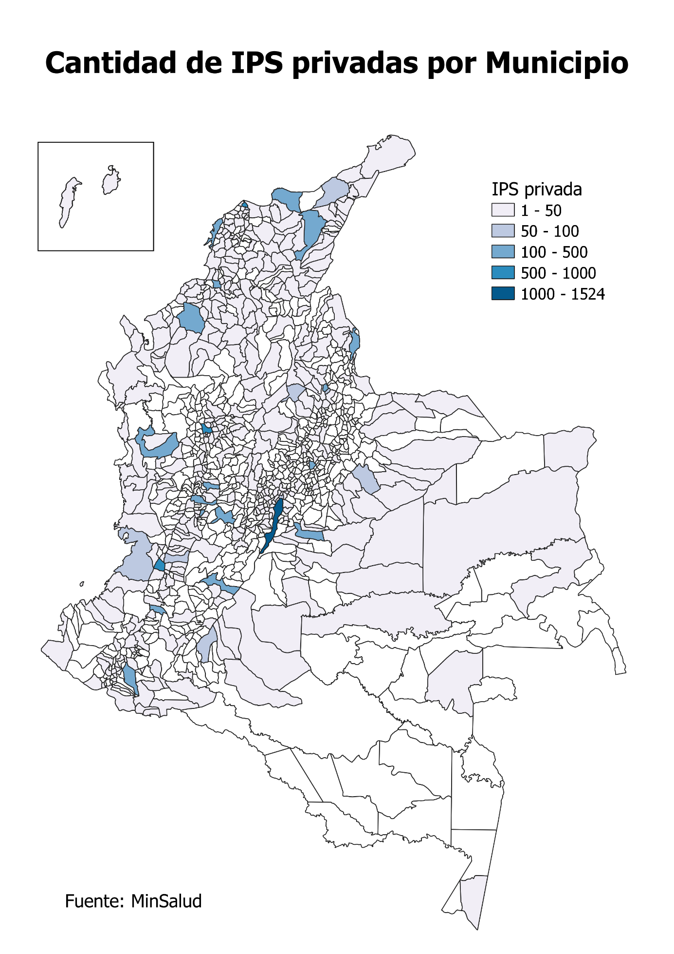
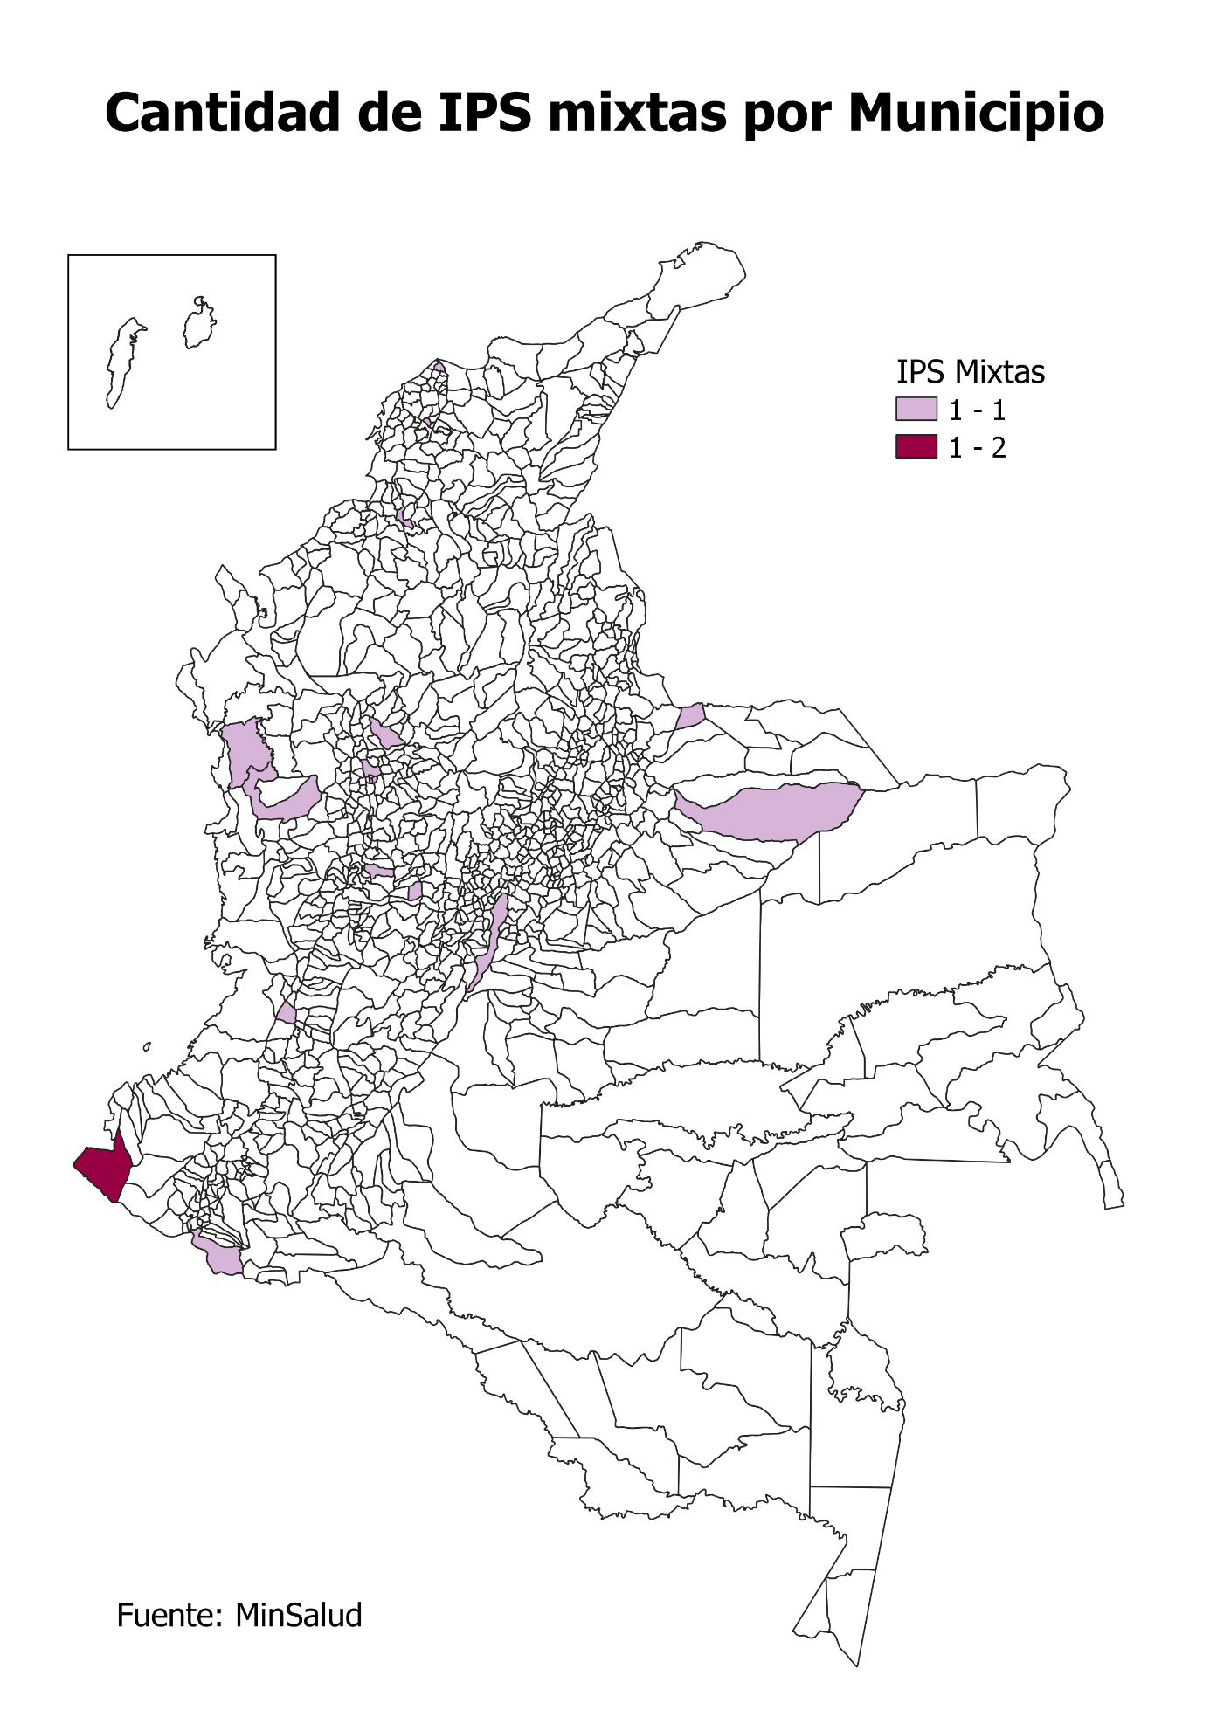
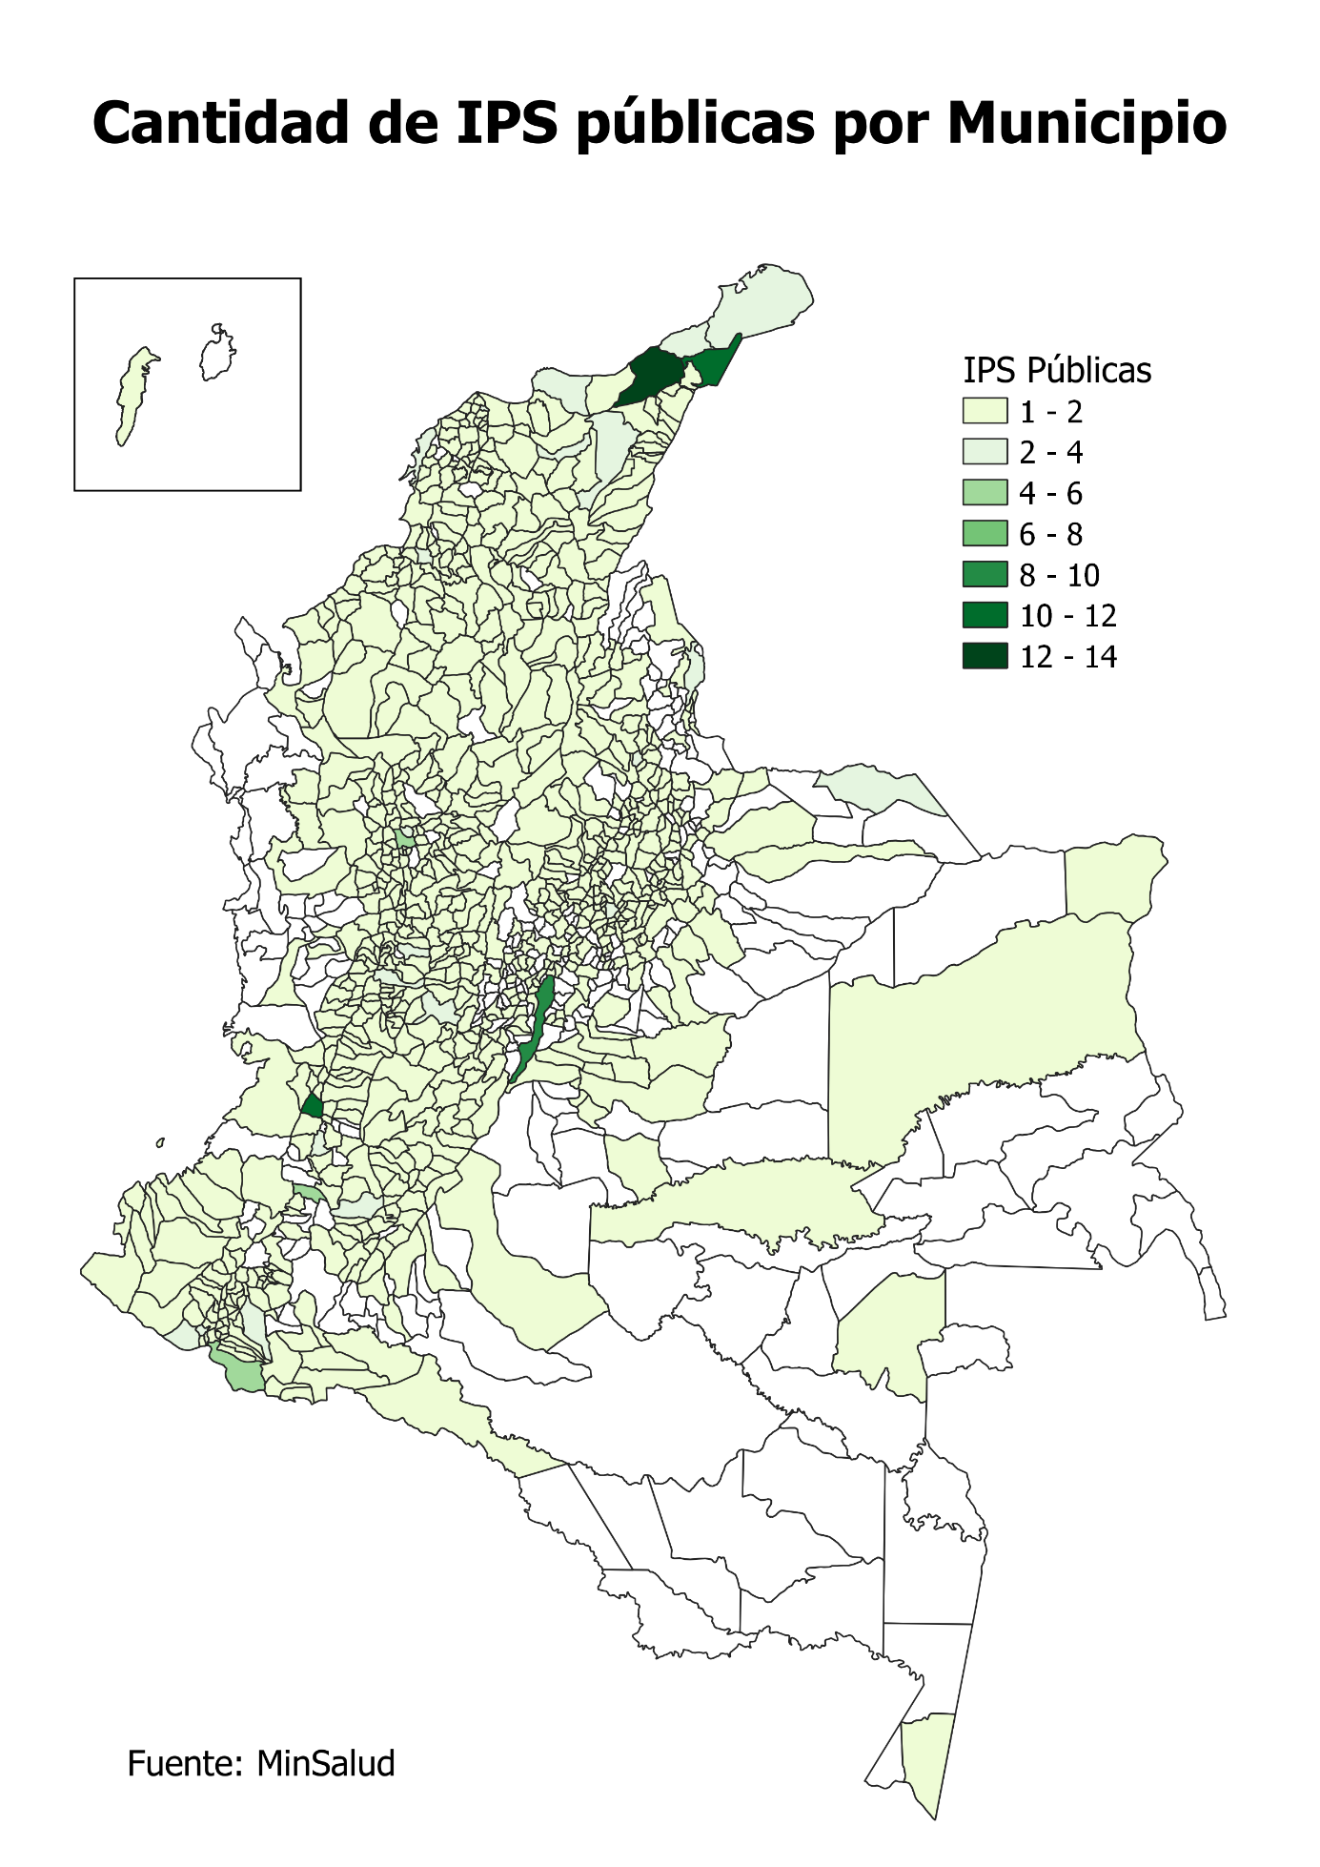
Naturaleza jurídica

Slide 7
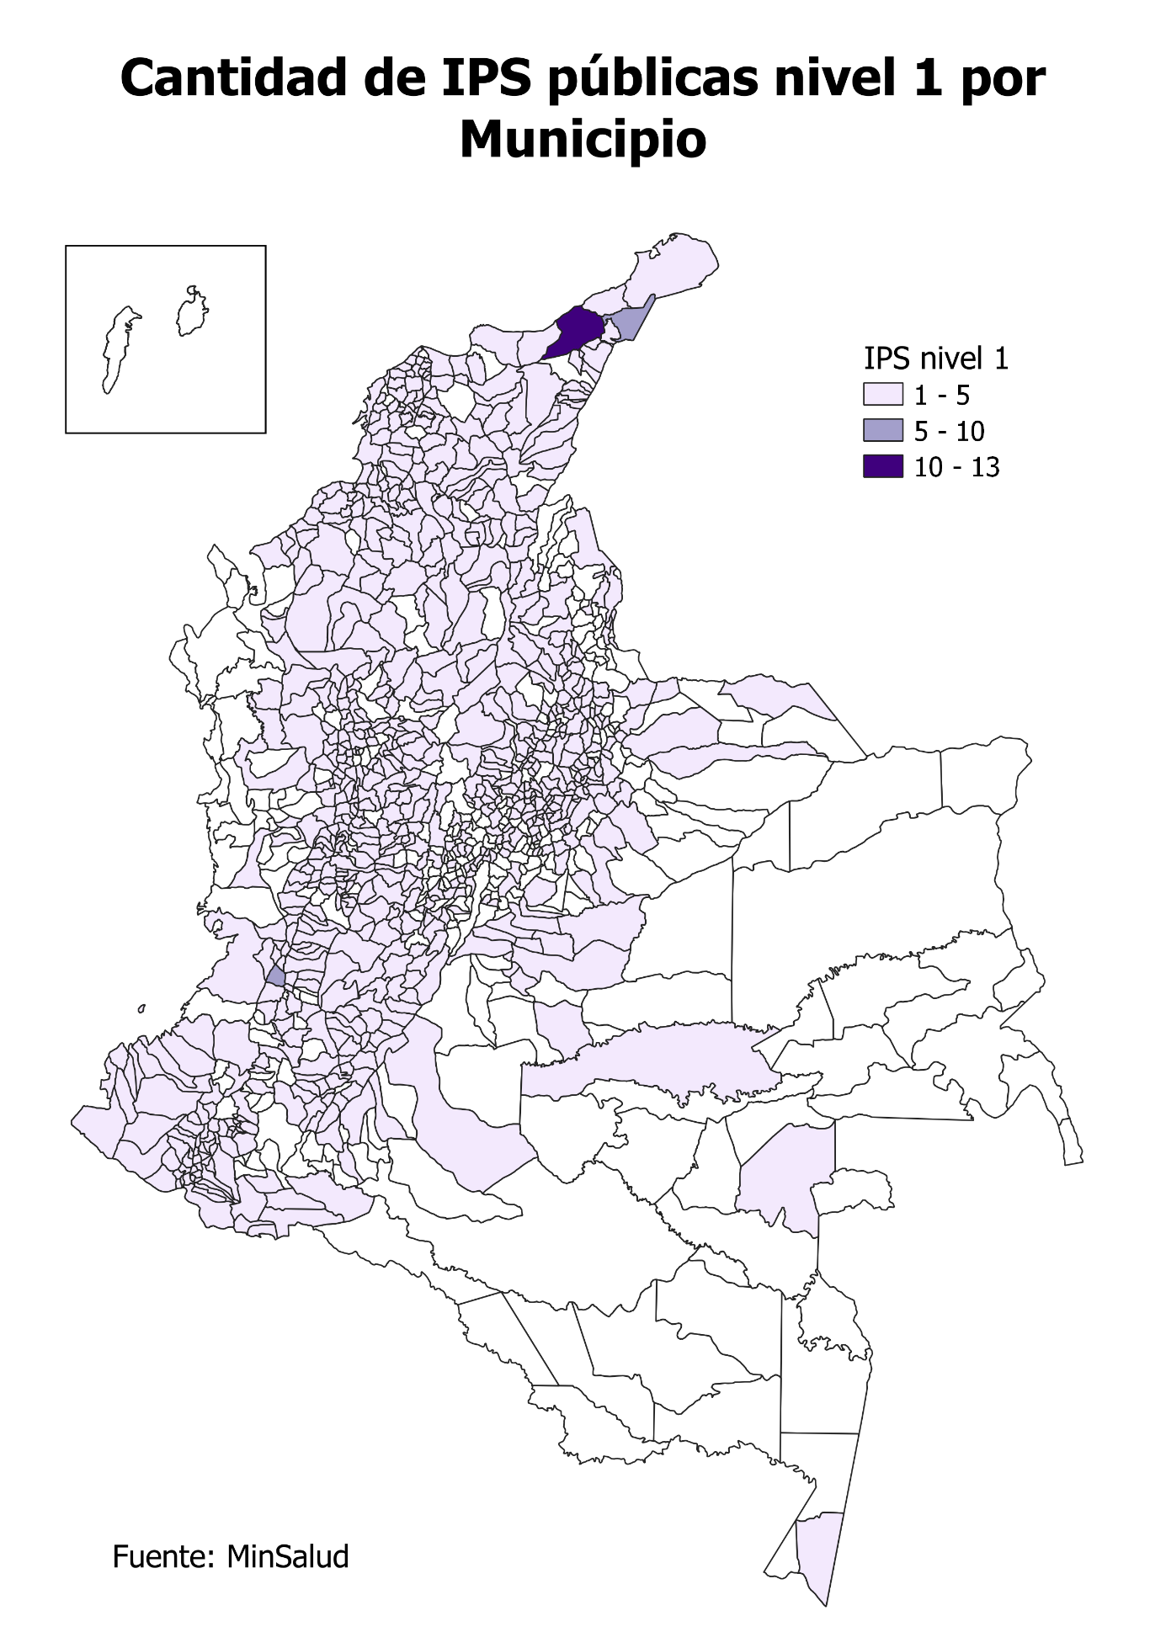
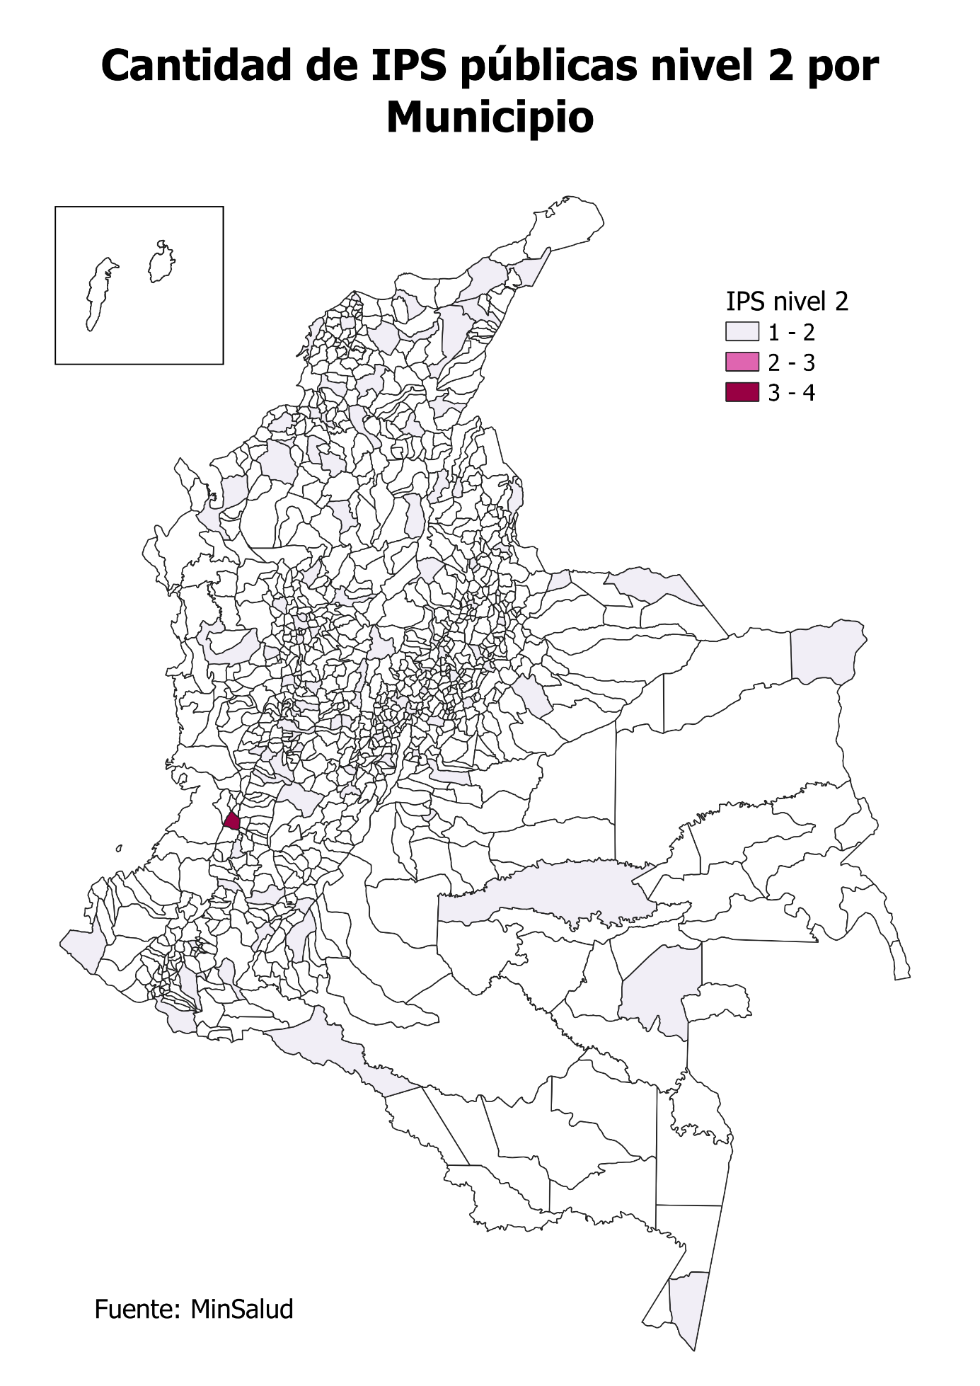
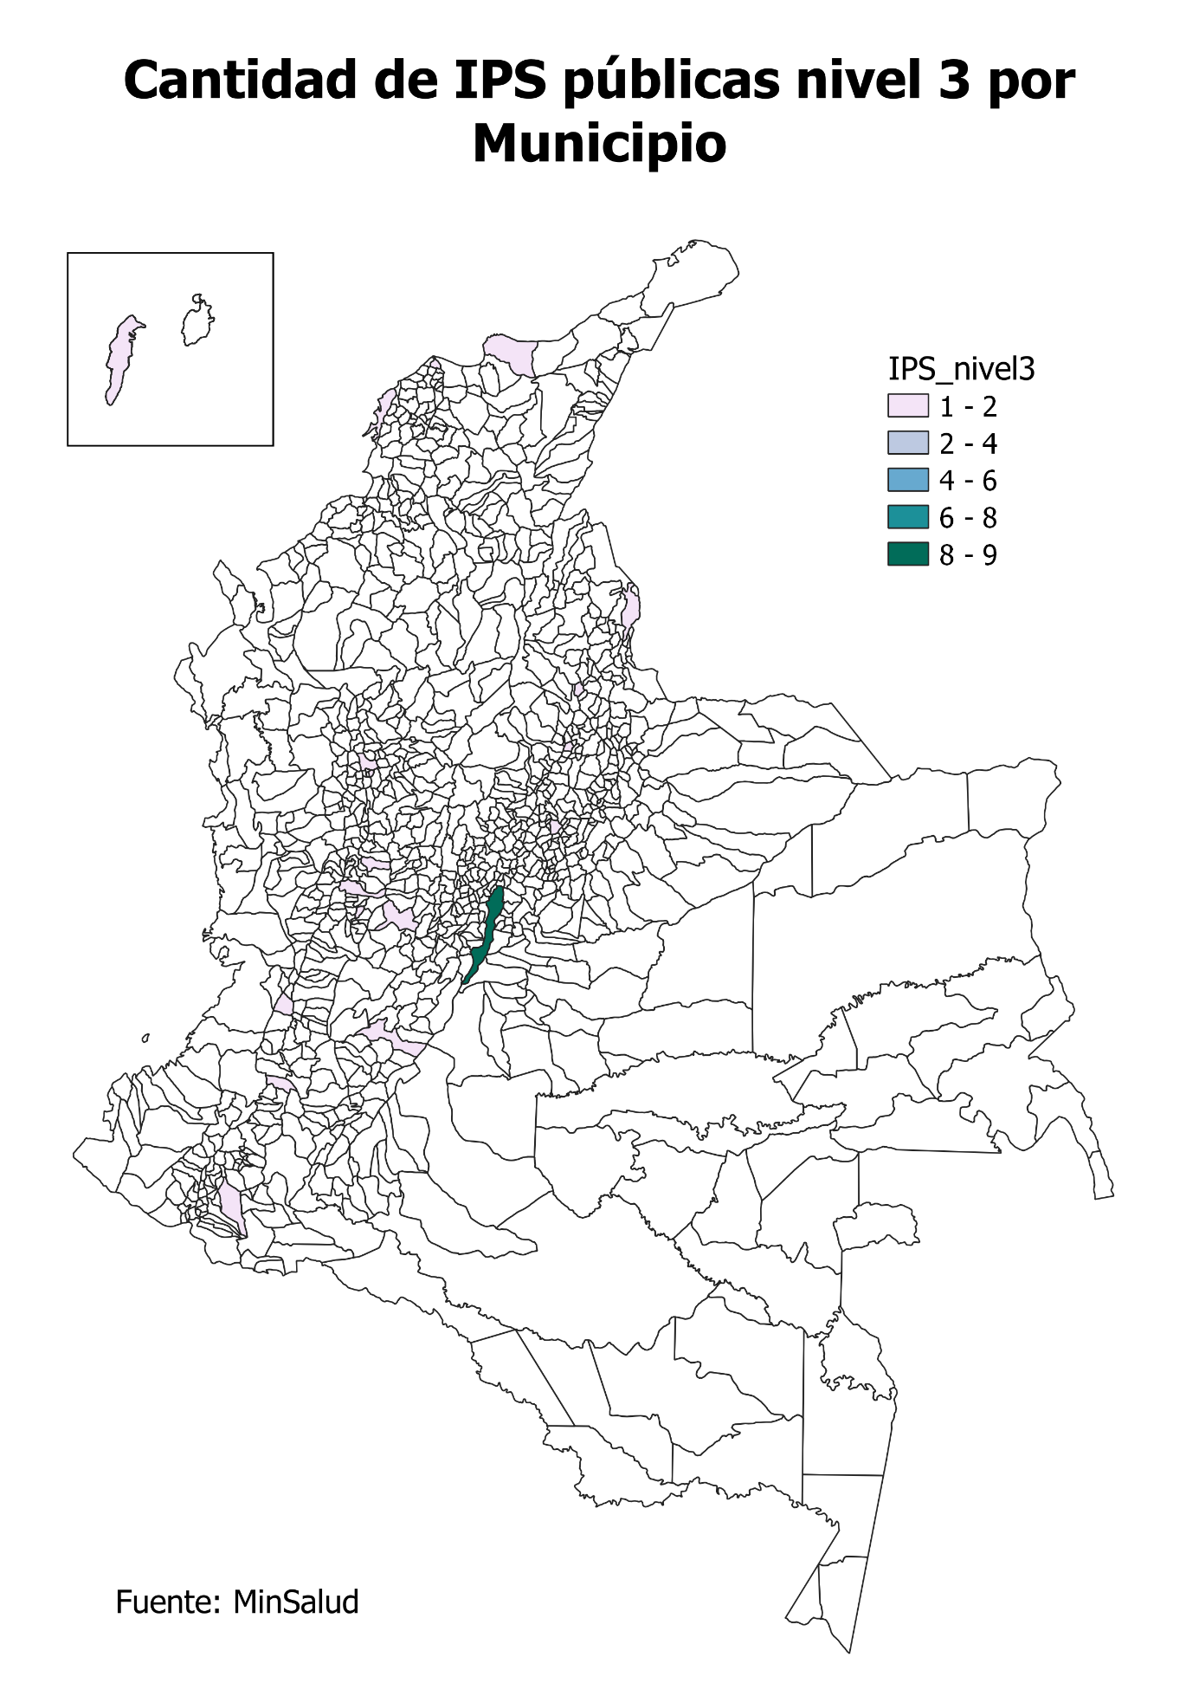
Nivel de complejidad

Slide 8

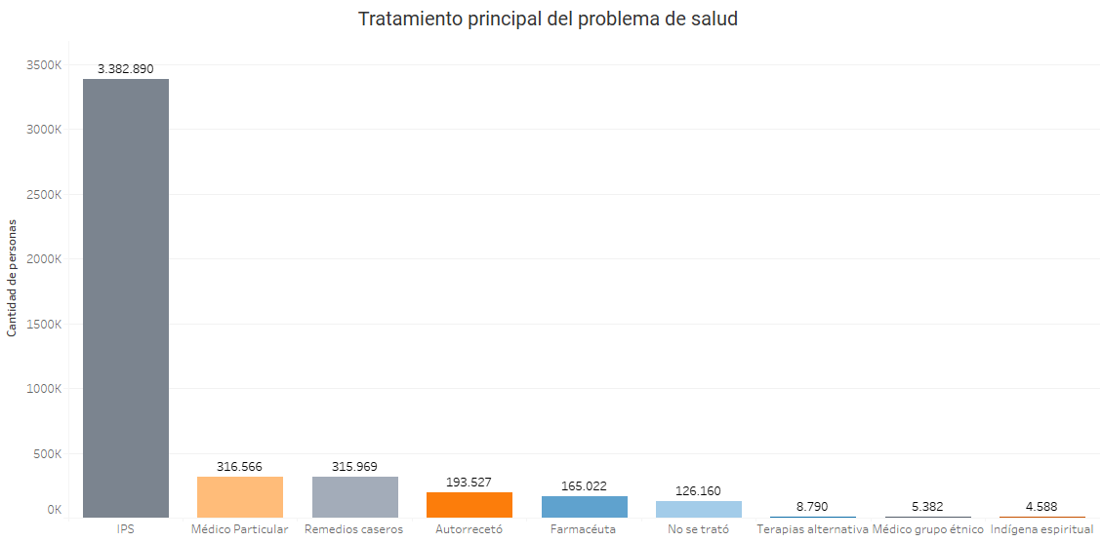

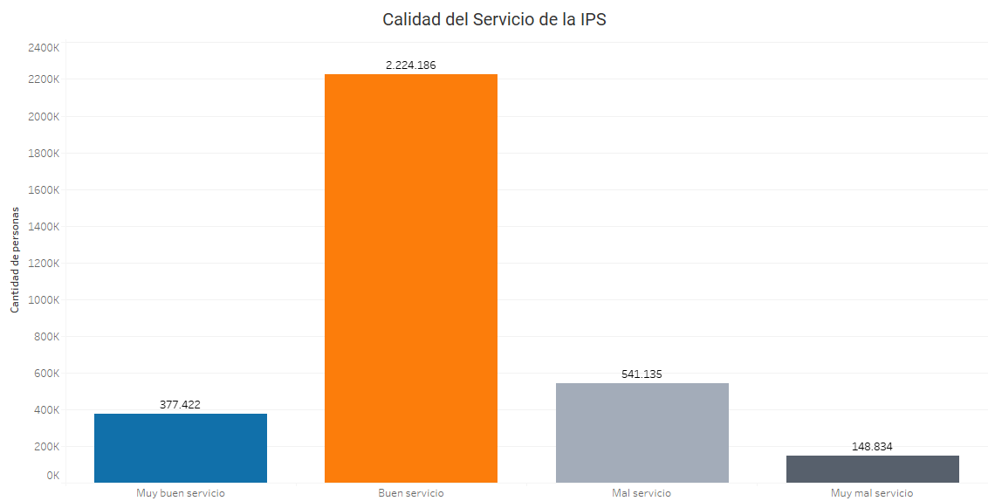

DE MADRE AMA DE CASA A SUNNY
Las presentaciones son herramientas de comunicación que pueden usarse en demostraciones, conferencias, discursos, informes, etc. Se suelen presentar ante un público.
Uso y calidad del servicio
Fuente: DANE

Slide 9

Retos
1
2
Georreferenciación de las IPS y rango de cobertura
Cálculo de nivel de complejidad IPS privadas

